Slide 1
兒童新樂園
製作人:蘇好繽

Slide 2
9:00開始玩
碰碰車
星空小飛碟
密室逃脫
吃飯
宇宙迴旋
坐遊覽車回去
去一樓買東西

Slide 3
票價
票種 | 門票【適用紙本五倍券及數位五倍券】 |  |  | 園區自營遊樂設施 （每項每次） | 委外小型遊樂設施 （每項每次） | 小小水樂園 (夏季開放) （每次）
 | 全票 | 優待票 (5折) | 團體票 (7折)
票價 (元，含稅) | 30 | 15 | 30人 以上 | 30 (7項) | 50-80 | 50
 |  |  |  | 20 (8項)

Slide 4
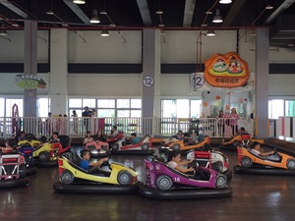
幸福碰碰車
3樓頂棚區
以繽紛彩繪的跑車為主題，讓小朋友駕駛最酷、最炫的跑車，奔馳與追逐。
尖叫指數
⚡
溫馨指數
🌞🌞
戀愛指數
💗💗💗

Slide 5
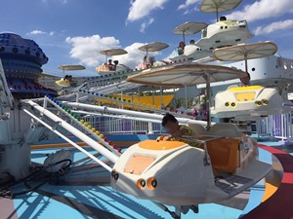
星空小飛碟
3樓露天區
以飛行機具造型為主題，各座艙可自行操作起伏，猶如飛行機追逐於星空中，外表彩繪有濃濃義大利風味。
尖叫指數
⚡
溫馨指數
🌞
戀愛指數
💗

Slide 6

奇幻世界
2樓火山後方
大家進入奇幻世界度過愉快的一天，睡醒後卻發現太陽不再升起，向日葵垂頭喪氣，風的歌聲找不到旋律，必須協助這裡恢復生動的模樣…

Slide 7

宇宙迴旋
3樓露天區
以八大行星繞行太陽旋轉為主題的輻射飛椅，座椅以各行星彩繪為造型，旋轉時之離心力，如置身於銀河中神祕氛圍!
尖叫指數
⚡⚡⚡
溫馨指數
🌞
戀愛指數
💗

Slide 8

影片

